Slide 1
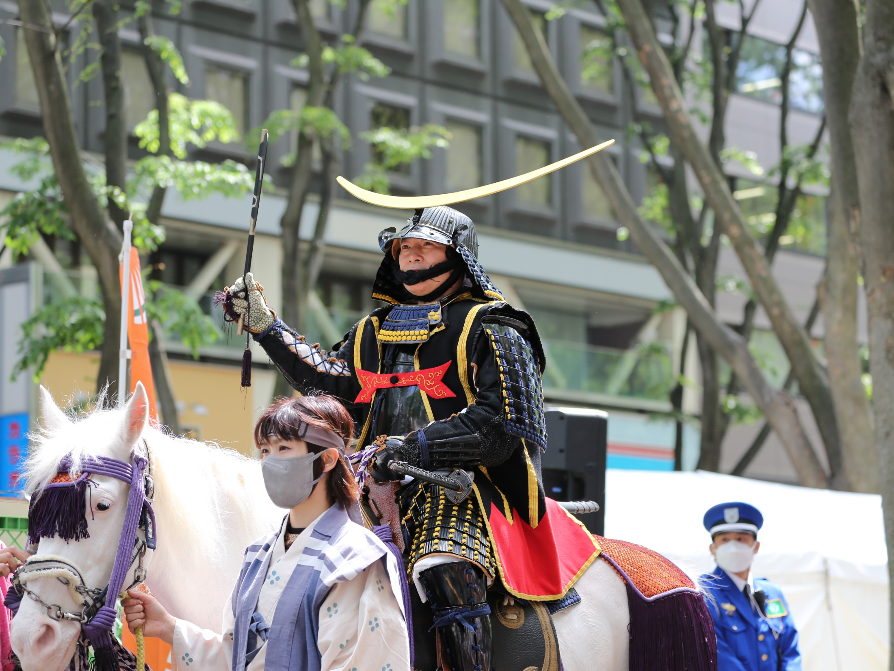
市民CSW研修会in福島
日時：令和４年５月２１日１３時００～
場所：福島ミューカルがくと舘（郡山市）
現代社会とコミュニティソーシャルワーク
地域共生社会の構築を目指して
地域福祉研究所 主宰 本間照雄
宮城県仙台市 仙台・青葉祭り 2022-05-14

Slide 2
人口構造がもたらす現代社会の概観
2

Slide 3
今、私たちはどの様な世の中で暮らしているのか
－人口の高齢化の視点から －
3

Slide 4
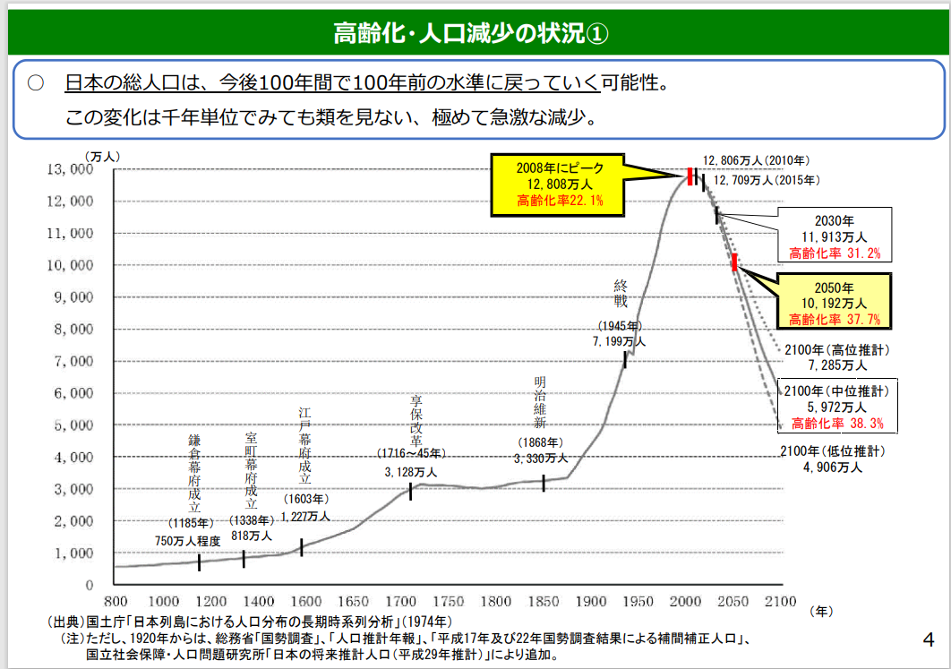

Slide 5
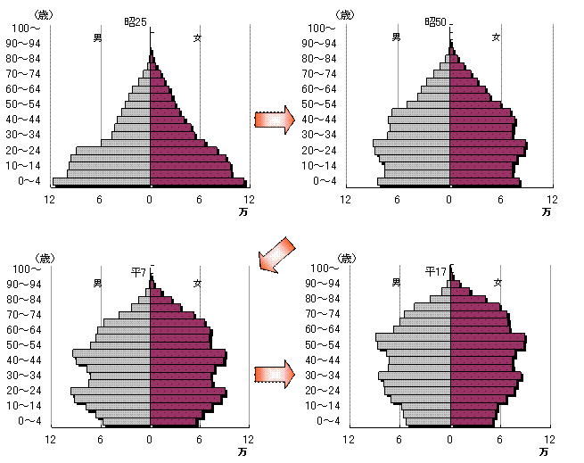
宮城県の人口ピラミッドの推移（昭和25年～平成17年）
○日 本総人口のピークは２００４（平成１６）年 １億２７００万人
○宮城県総人口のピークは２００４（平成１６年１月１日現在 ２３７万２６７５人
Ｈ１８．１０．１ → Ｈ１９．１０．１ の１年間で５，９９３人減少（大衡村５，６０７人相当分）
１０年後は，１年間で約１万人の人口が減少し，年々その数は増えていく
出典 平成17年国勢調査に基づく宮城県の人口概要 宮城県統計課 2007

Slide 6
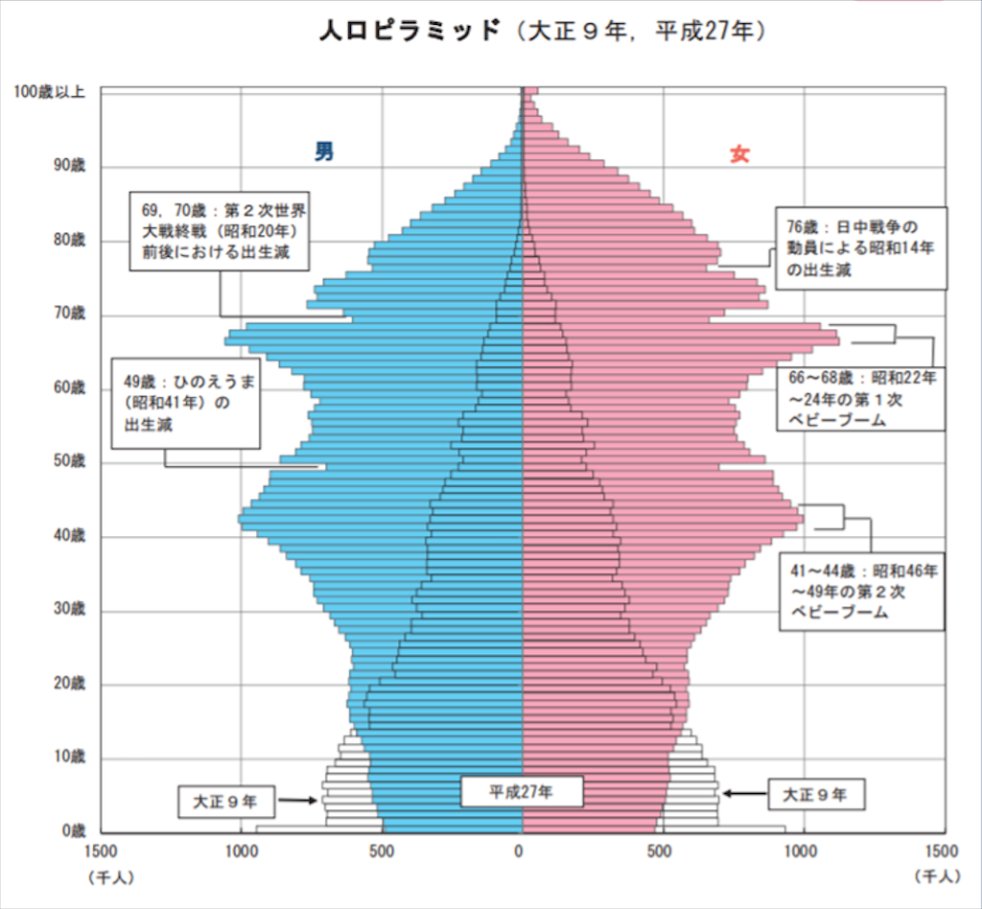

Slide 7
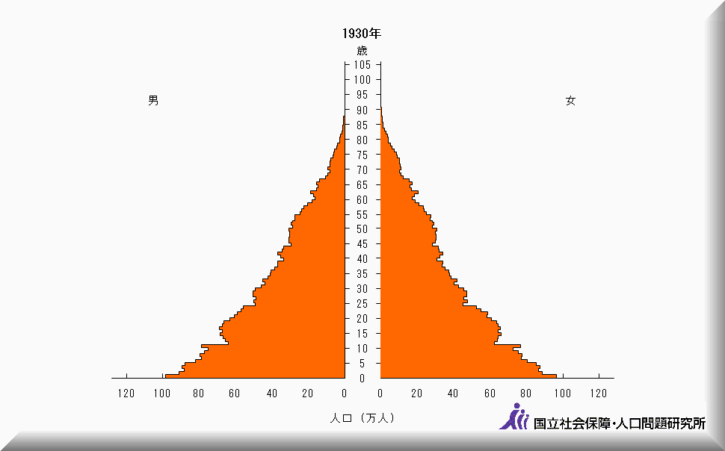
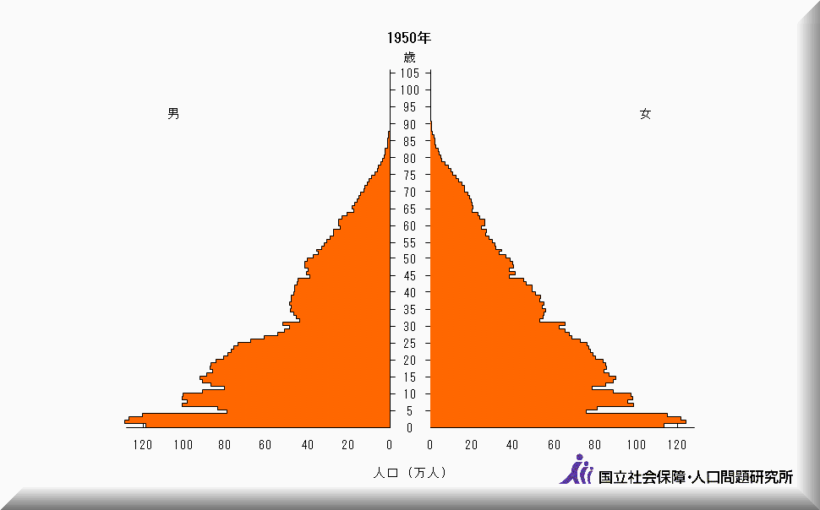
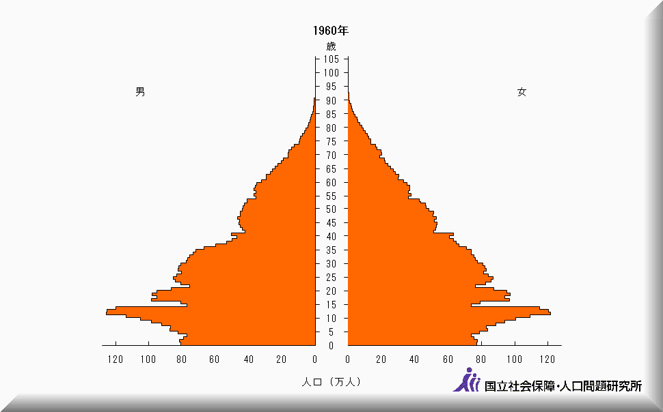
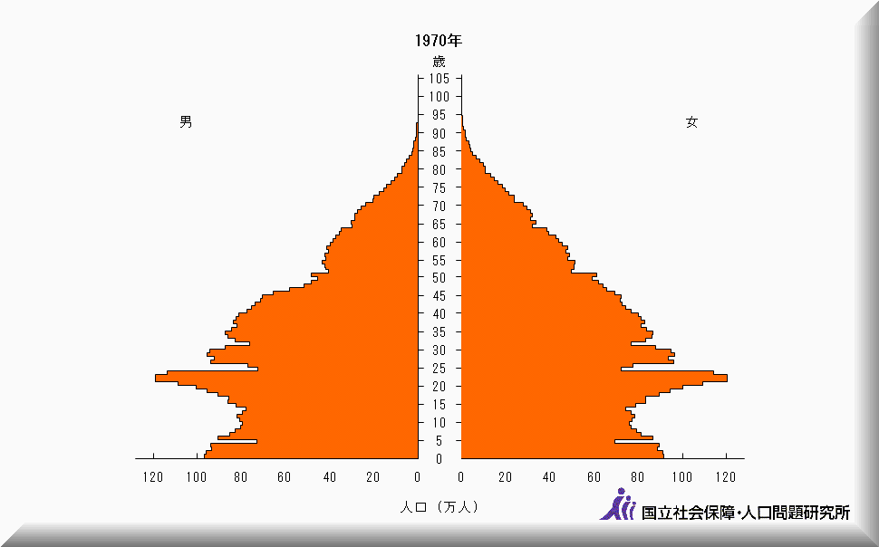
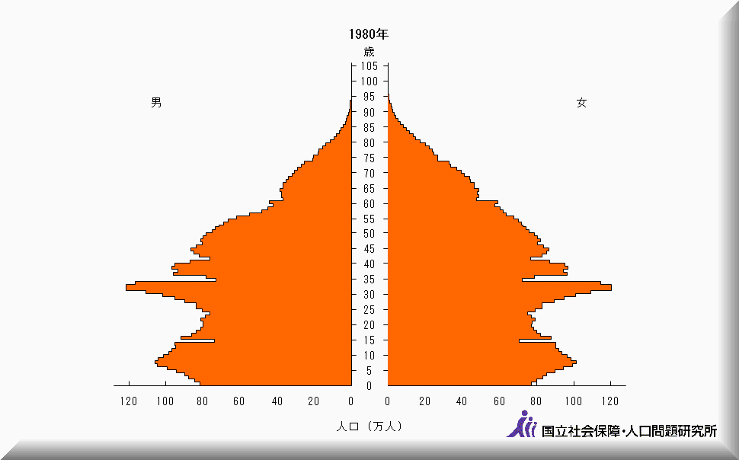
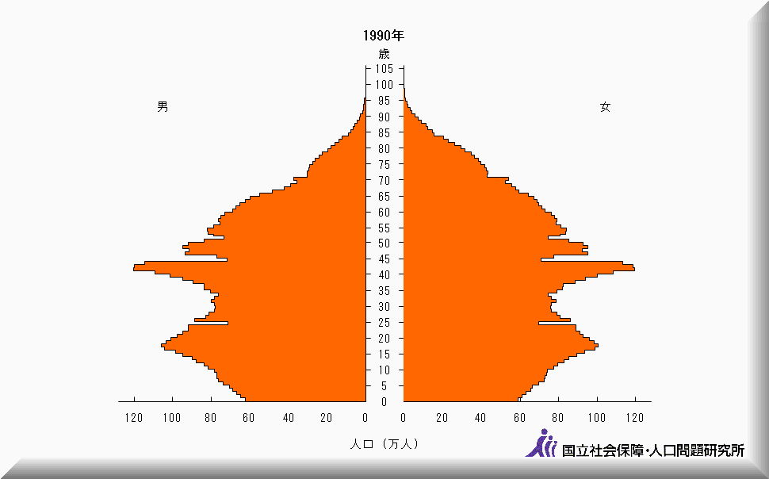
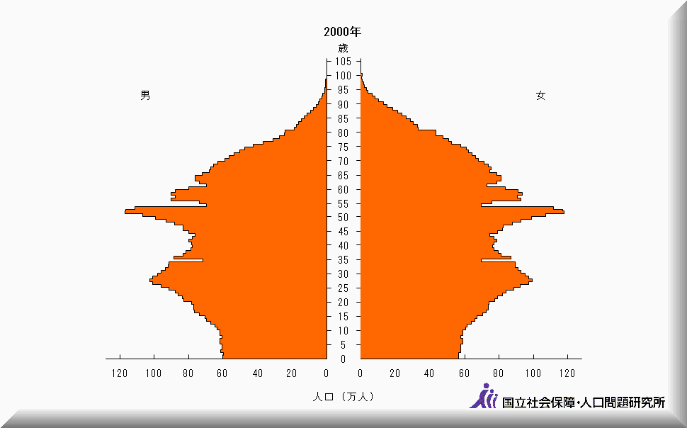
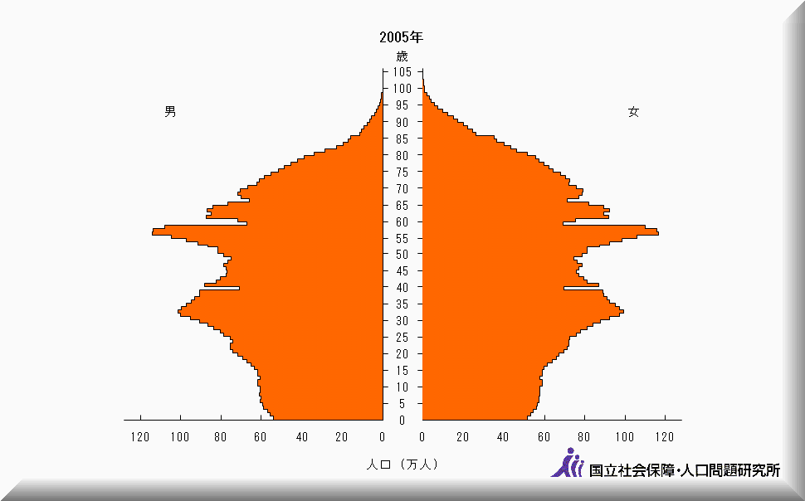
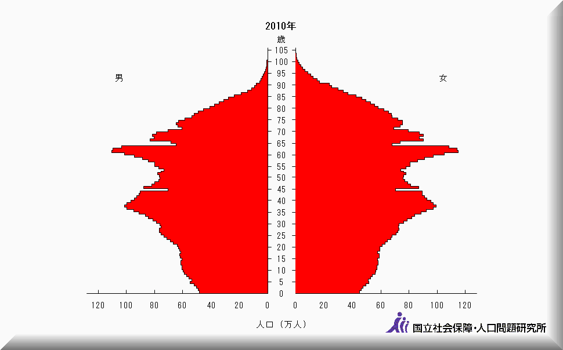
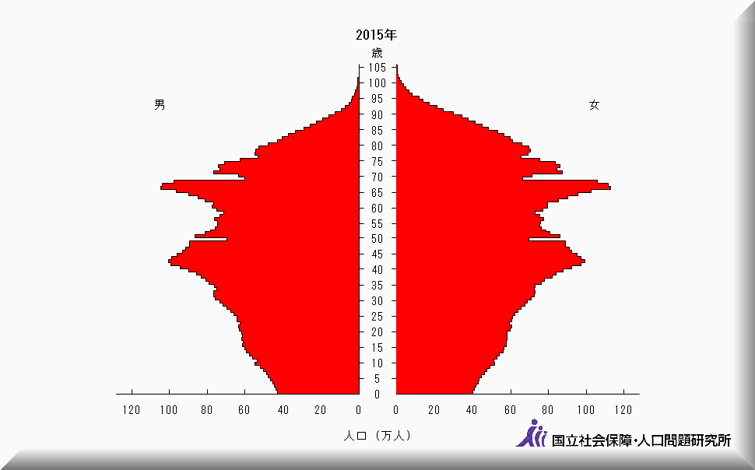
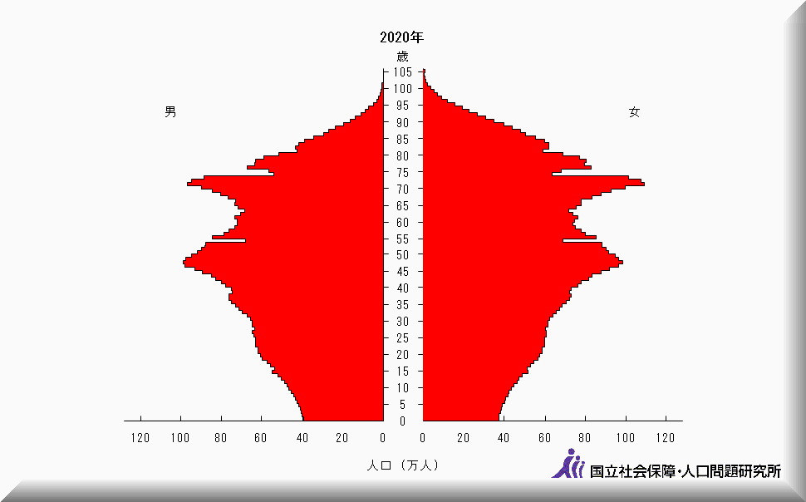
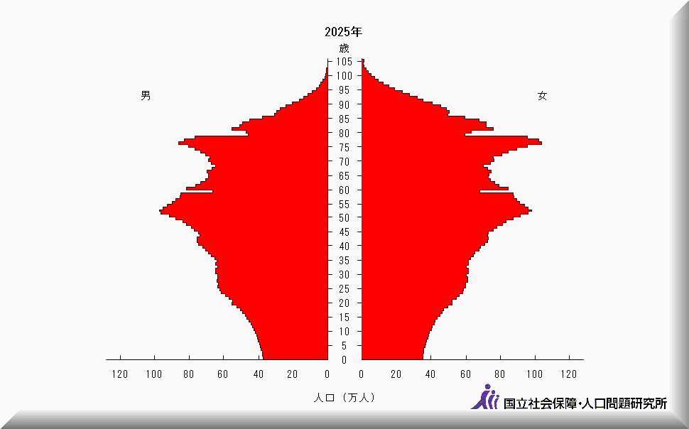
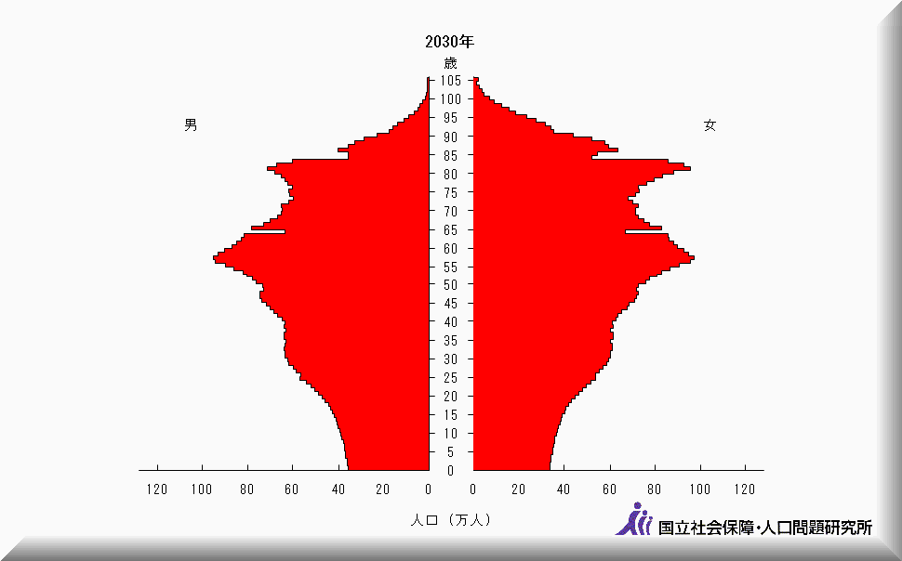
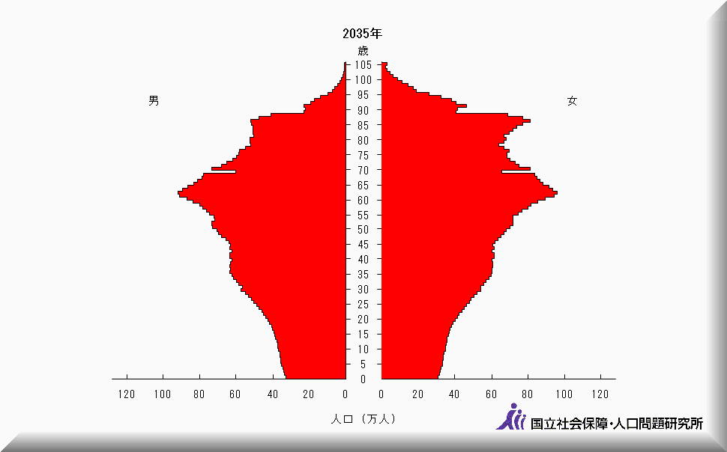
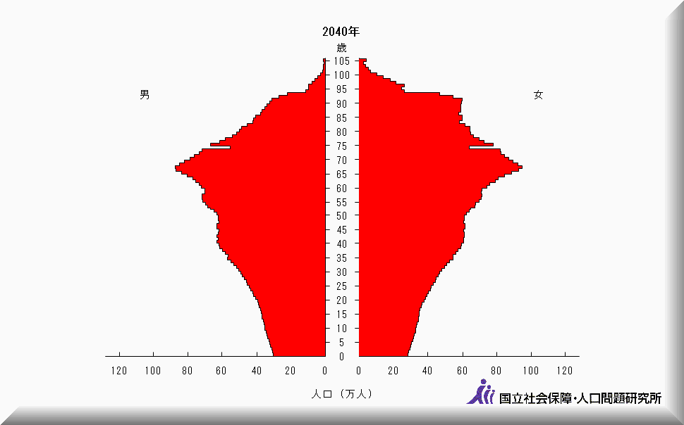
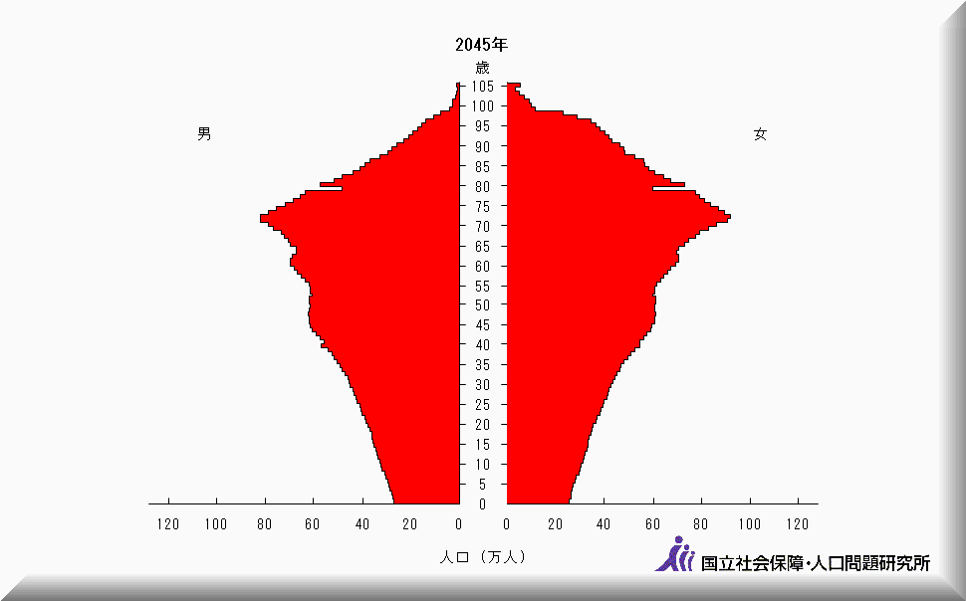
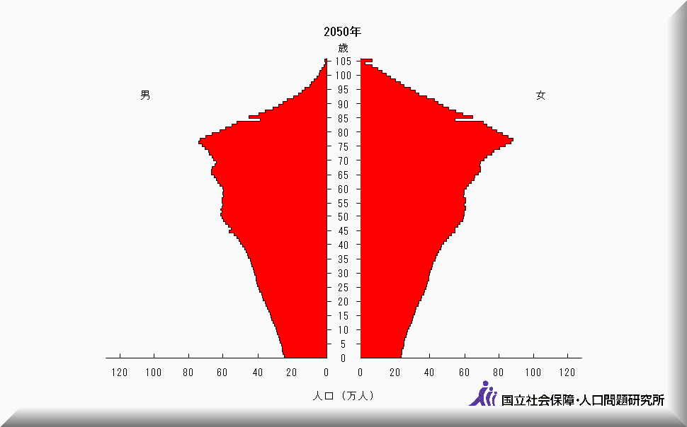

日本総人口ピラミッドの推移（昭和５年から平成６７年）
出典 国立社会保障・人口問題研究所 http://www.ipss.go.jp/ （2010/01/05)

Slide 8
日本総人口ピラミッドの推移（昭和５年から平成６７年）
出典 国立社会保障・人口問題研究所 http://www.ipss.go.jp/ （2010/01/05)

Slide 9
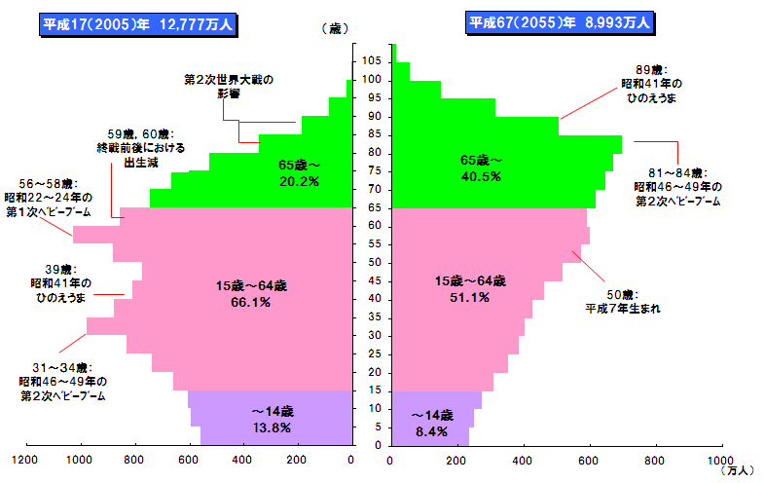
三階層別日本総人口（現在 vs35年後）
出典：人口問題研究所 http://www.ipss.go.jp/syoushika/site-ad/index-sj.html

Slide 10
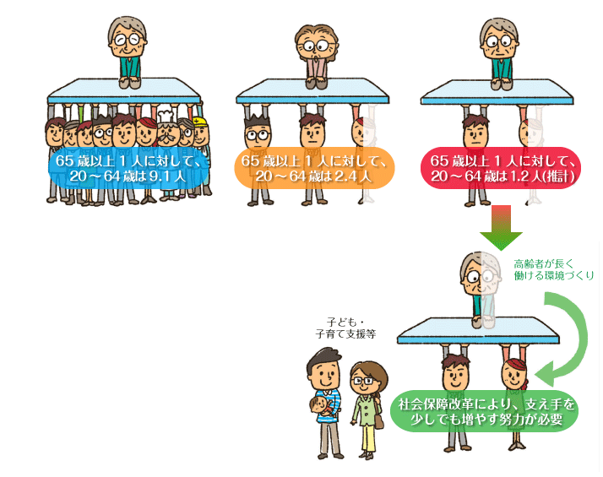
胴上げ型から肩車型社会へ（皆さんが働き盛りの頃）
昭和40年
平成24年
2050年 →30年後
胴上げ型
騎馬戦型
肩車型
◇1965年当時の日本は、高齢者1人を現役世代（20～64歳）約9人で支える
「胴上げ」型の社会でした。
◇しかし、出生数の減少により、2012年の現在では、高齢者１人を現役世代3人弱で支える「騎馬戦」型の社会になっています。
◇さらに、今後も支え手の減少は続き、2050年には、高齢者１人をほぼ1人の現役世代が支える「肩車」型の社会になることが見込まれます。
出典： http://www.gov-online.go.jp/tokusyu/201208/naze/henka.html
内閣府大臣官房政府広報室

Slide 11
65歳以上の高齢者のいる世帯数及び構成割合（世帯構造別）
２０１８（Ｈ３０）
単独世帯 ２７．４％
夫婦のみ ３２．３％
計 ５９．７％
65歳以上の一人暮らしの者は男女ともに増加傾向にあり、昭和 55（1980）年には男性約19万人、女性約 69万人、65歳以上人口に占める割合は男性 4.3％、女性 11.2％であったが、平成 27（2015）年には男性約 192万人、女性約400万人、65歳以上人口に占める割合は男性
13.3％、女性 21.1％となっている。
出典：内閣府令和２年度版
｢高齢社会白書｣

Slide 12
65歳以上人口の半数が一人暮らし

Slide 13
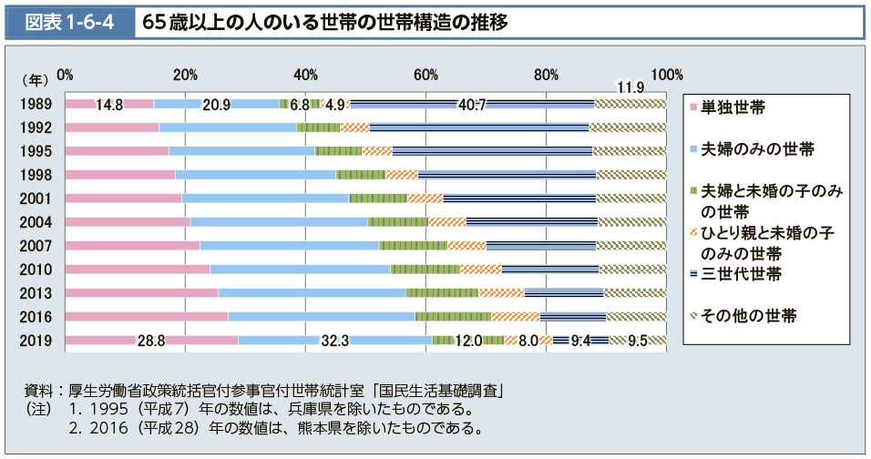
+14.0%
+11.4%
-31.3%
ここ３０年で高齢者単身世帯は２倍に増えています。

Slide 14
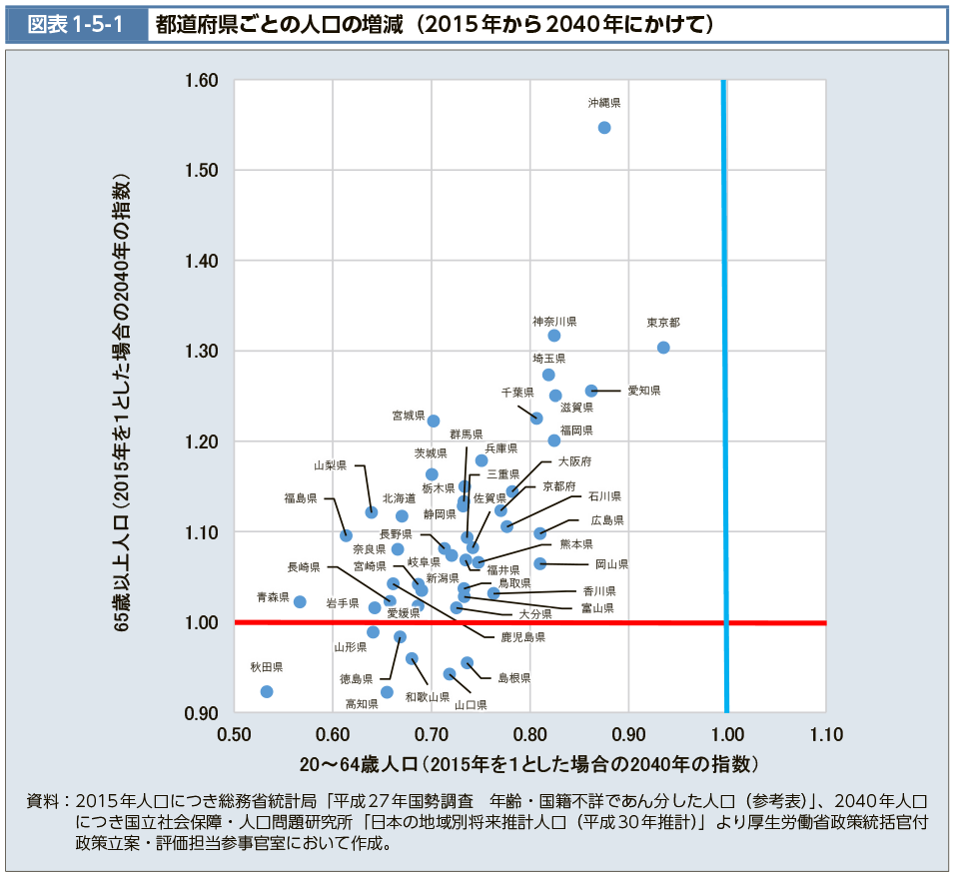
生産年齢人口の減少幅が大きい

Slide 15
今、私たちはどの様な世の中で暮らしているのか
－支え合いの視点から －
15

Slide 16
コミュニティづくりの大切さ

Slide 17
27.1%
46.7%
約半数は支え合いの実感がない

Slide 18
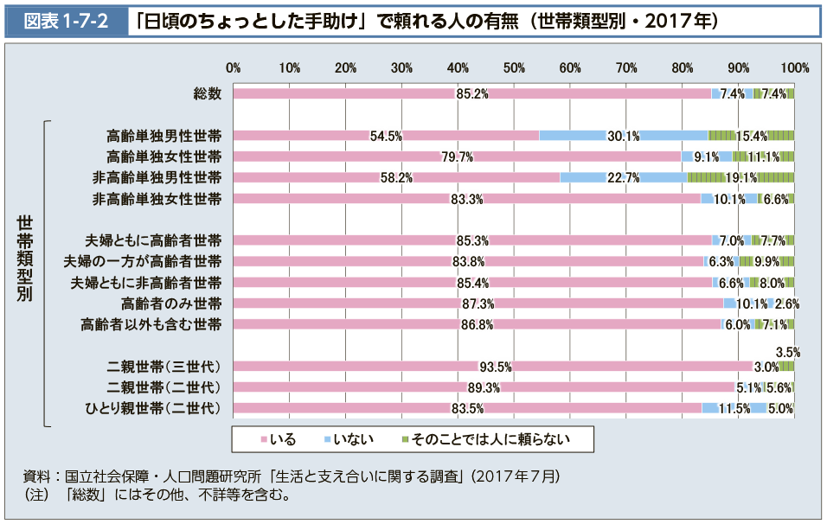
ターゲット
単身高齢世帯が一番少ない

Slide 19
今、私たちはどの様な世の中で暮らしているのか
－負担の視点から －
19

Slide 20
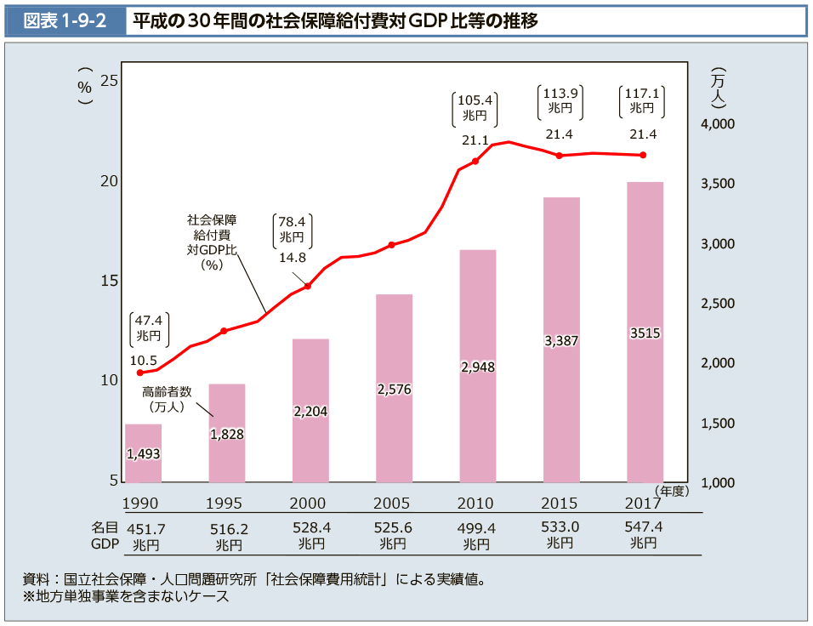

Slide 21
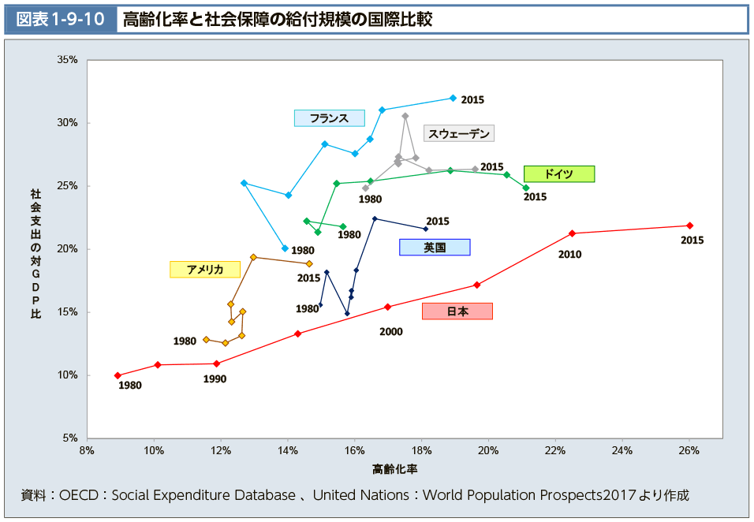
日本は、高い高齢化率にあっても社会保障比率は低い

Slide 22
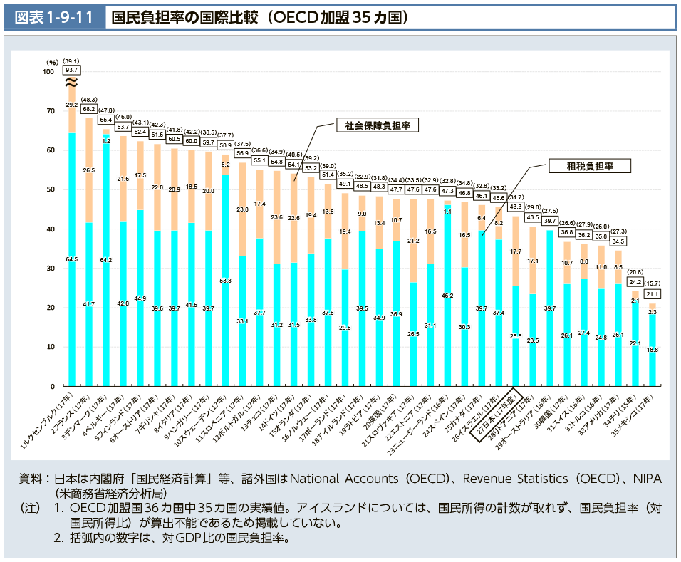
日本は、低福祉・低負担と言われます

Slide 23
今、私たちはどの様な世の中で暮らしているのか
－社会福祉制度改革の視点から －
23

Slide 24
社会保障制度改革の方向性
◇「1970 年代モデル」から「21 世紀（2025 年）日本モデル」へ◇
（21世紀型（2025年）日本モデルの提唱）
高度経済成長期に確立した「1970 年代モデル」の社会保障から，超高齢化の進行，家族・地域の変容，非正規労働者の増加など雇用の環境の変化などに対応した全世代型の「21 世紀（2025 年）日本モデル」の制度へ改革することが喫緊の課題。⇒ 「地域包括ケア」が重要な役割を担う
《参考文献》
「社会保障制度国民会議報告書～確かな社会保障を将来世代に伝えるための道筋～」平成25年８月

Slide 25
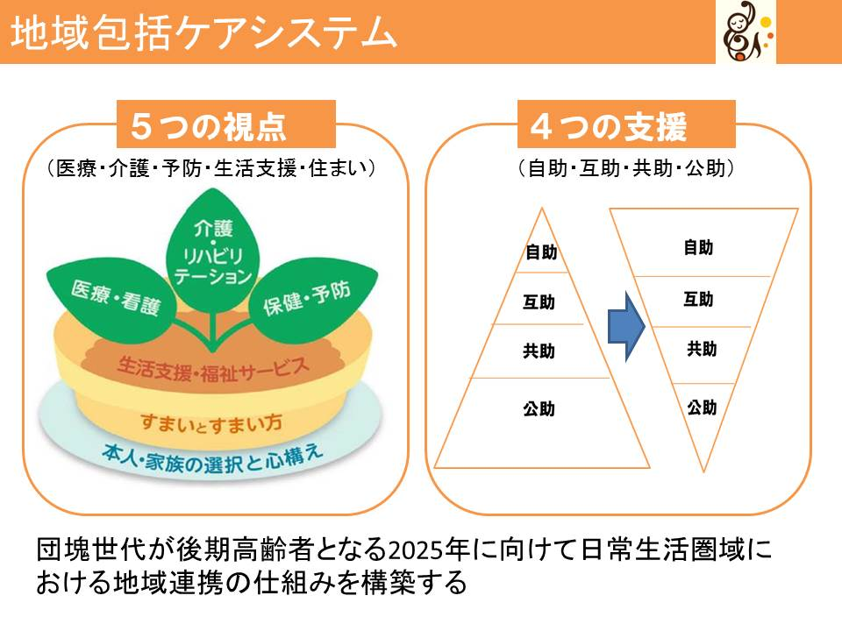

Slide 26
自助を支える近隣の助け合い
自助（自律）には、
様々な社会資源
との協働が必須です。
共助
互助
公助
協働（collaboration）
CSWer
この協働を調整する為に
走り回っているのが
CSWerです。
自助≒自律
公的制度
（行政）
介護保険
医療保険

Slide 27
地域包括ケアシステムとは、住民一人ひとりが可能な限りみ慣れた地域で自分らしい暮しが続けられるように、地域に存在する様々な支援やサービスを包括的・一体的に提供するケア体制のことです。
これは、『地域』が、支援やサービスを提供する『場』あると同時に、総体としては、支援やサービスの『主体』であることを謳（うた）ったものです。
こうしたことから、地域包括ケアシステムにおいて地域コミュニティが果たす役割の重要性は、強調しても、強調し過ぎることはない。

Slide 28
福島県地域福祉支援計画
２０２１（令和３）年３月策定
28

Slide 29
基本的な考え方
県民一人ひとりがともにつながり支え合って、
いきき暮らせる地域共生社会の実現

Slide 30
施策の方向
１ 東日本大震災からの復興に向けた地域福祉の推進
（１）被災者への見守りや地域コミュニティ形成等の支援
（２）介護サービス提供体制の再構築
２ 地域に於ける高齢者の福祉、障がい者福祉、児童の福祉、
その他の福祉に関し、共通して取り組むべき事項
（１）様々な課題を抱える人の就労や活動の場の確保などを目的とした
福祉以外の分野との連携
（２）高齢、障害、子ども等、福祉分野の重点事項
（３）制度の狭間の課題への対応
（４）生活困窮者の各分野横断的に関係する人に対応できる体制の整備
（５）共生型サービス等、分野横断的な福祉サービスの等の展開

Slide 31
（６）住居に課題を抱える人への横断的支援
（７）就労に困難を抱える人への横断的支援
（８）自殺対策の効果的な展開も視野に入れた支援
（９）市民後見人の育成・活動支援及び
判断能力に不安のある人への権利擁護支援
（１０）高齢者や障がい者、児童に対する虐待防止の取組推進
（１１）保健･医療・福祉等の支援を必要とする
犯罪をした人等への社会復帰支援
（１２）地域住民が集う拠点の整備等
（１３）地域づくりにおける官民協働の促進

Slide 32
３ 市町村地域福祉推進への支援
４ 地域福祉を担う人づくり
５ 地域福祉サービスの基盤づくり
６ 地域生活課題の解決に向けた包括的支援体制整備の支援
７ 災害や新型コロナウイルス感染症などへの対応

Slide 33
2050年のにっぽん
出典：樋口恵子・若林靖永編,2015『2050年超高齢社会のコミュニティ構想』岩波書店.

Slide 34
2050年に向かう時代を認識するうえで必要な五つのキーワード
①人生１００年時代
→女性の平均余命86.61歳、百歳以上5万8000人（2014年）。
②ファミレス社会（family less）
→少子化の急激な進行は1950-60年3.6→2.0（1947-49年：4.2）
→ 1950-60年世代から急激に非婚化
→2050年後期高齢者の30％（現在の50代）は婚姻歴無し
③大介護時代（2025年には38万人不足する）
→1950-60年生まれが介護の主役→家族介護資源が減少
④ワーク・ライフ・ケア・バランス
→ワークとライフにケアが加わる（介護に参加しやすい働き方改革）
⑤男女共同参画
→伝統的・固定的考え方の地域からは、女性は沈黙し姿を消していく

Slide 35
生涯現役社会を創造する地域社会の改革
人生100年時代の出発点と終着地は『地域』
ファミレス化する社会において、支え合い助け合う「援助」の「縁」を結ぶ場所は、福祉施設だけではなく多様である。
それらを包括（結ぶ）する場所は様々で多様です。
生涯現役社会を具体化・具現化（想いを形に）する取組が必要
先進事例を学ぶことも大切だが、できれば我が町（地域）を深く見つめて、
オリジナルな資源に活路を見いだしてもらいたい。

Slide 36
人生100時代の現状と課題
◇人生後半の第二の義務教育
→仕事の定年をゴールに設定した教育は、後半の人生設計をする為の材料を持ち得ていない。
→高齢者の社会資源化や地域デビューを通して自己実現を図る手助けが必要。
→社会的役割の獲得（社会的有用感・自己肯定感の向上）
◇世代間交流の場
→人生100年社会は、四世代共生社会。しかし、現状は核家族化・単身化が進んでいる。
→地域丸ごと子育て（地域のハブ機能の役割を担う）
→知恵の伝承（社会化）
◇成年後見の役割
→身近に三親等以内の親族がいない人たちの増加（身近な生活サービス利用に窮する）。
→市民後見のNeeds拡大。
→自律の拡大と自己実現の機会の拡大の相乗効果が図れる。
◇健康づくり（栄養・運動・社会参加）
→平均寿命と健康寿命の差を縮小する
→高齢者の健康増進には、栄養、運動、社会参加が三大要素
→「きょういく」と「きょうよう」が必要

Slide 37
社会経済事情が色濃く反映する社会保障制度

Slide 38
１ 今日に至るまでの「福祉」の変遷
□ 最低限度の生活保障
(1) 戦後の緊急援護と基盤整備－昭和20年代
(2) 社会保障制度の発展－昭和30年代～オイルショックまで
(3) 安定成長への移行と社会保障制度の見直し－昭和50年代～60年代
□ 広く国民に安心できる生活の保障
(4) 少子高齢社会に対応した社会保障制度の構築－平成以降
(5) 地域福祉の主流化－平成10年代
□ 国民の参加による生活の保障
(6) 地域共生社会の構築 －平成30年以降

Slide 39
２０２５年問題

Slide 40
２０２５問題 其の一
【厚生労働省】
◇日本の人口の年齢別比率が劇的に変化して「超高齢化社会」となり、社会構造や体制が大きな分岐点を迎え、雇用、医療、福祉など、さまざまな分野に影響を与えることが予想されることを指します。
◇日本の人口は2010年を境に減少を続け、2025年には約800万人いる団塊の世代が後期高齢者（75歳）となり、国民の4人に1人が後期高齢者という超高齢化社会を迎えます。
◇逆に社会保障の担い手である労働人口は減っていくため、社会保障費の増大、不足が予想されるほか、医療、介護分野の整備や少子化対策が急務となっています。

Slide 41
２０２５問題 其の二
【経済産業省】
◇日本の近い将来に対する警鐘です。
◇2018年に発表された同レポートでは、「日本企業がDX（デジタル・トランス・フォーメーション）を推進しなければ、2025年以降の5年間で、最大で年間12兆円の経済損失が生じる」と記され、多くの企業に衝撃を与えました。
◇問題発生の要因は、
①エンジニア不足の激化
②アプリケーションのサポート切れ＝ステム入れ替えに多額の費用
③レガシーシステム化の進行＝既存システムの老朽化
④市場のデジタル化の進行
◇こうした課題に対する遅れが2025年に一気に顕在化する。対応を怠ると
企業の競争力が大きく低下する。このまま放置すると、2025年～2030年の間の5年間で、最大12兆円の経済損失が起こる。

Slide 42
CSWの機能・役割
学説を下に地域福祉・CSW実践がめざす姿

Slide 43
CSWの機能・役割
１ 地域福祉の定義

Slide 44
地域福祉の定義
地域福祉とは，自立生活が困難な個人や家族が，基礎自治体や生活圏を同じくする地域において自立生活できるようネットワークをつくり，必要なサービスを総合的に提供することであり，そのために必要な物理的，精神的環境醸成を図るとともに，社会資源の活用，社会福祉制度の確立，福祉教育の展開を統合的に行う活動 。
出典：大橋謙策（2007）『新版社会福祉学習双書－地域福祉論』全国社会福祉協議会

Slide 45
「地域福祉」とは，住民が身近な地域社会で自立した生活が営めるように，地域に存在する公私の多様な主体が協働して，必要な保健・医療・福祉サービスの整備及び総合化を図りつつ，住民の社会福祉活動の組織化を通じて，個性ある地域社会の形成を目指す福祉活動の総体を指すものと考えられる。
ここで，「地域」とは，住民の多様な福祉需要に対して，多様な主体から提供されるさまざまなサービスを有機的かつ総合的に提供するために最も効率的であって，かつ，住民自身が日常的に安心感を覚える一定の圏域であると定義できよう。
社会福祉法令研究会編（2001）『社会福祉法解説』中央法規出版

Slide 46
地域福祉を推進する為に必要な力
地域福祉の推進力
福祉の地域力
福祉に関わる職員が地域という現場に入り込み，地域の流儀に沿った形で関わり，地域の持つ潜在能力を活かす為の方法
中間支援機関
行政
地域住民
地域の福祉力は，地域の中で生活していく力とて，生活者の生きる力の集合体として捉える
CSW・行政担当者
地域住民
地域の福祉力
住民と行政の協働≒地域の福祉力と福祉の地域力の協働
参考文献 平野隆之 2008 ｢地域福祉推進方法の理論と方法｣ 有斐閣 Ｐ184-186

Slide 47
今後の地域福祉型社会福祉実施体制
（community based social work）
非制度的な新たな公共
自助
共助
公助
制度的な新たな公共
商助（市場の社会貢献活動）
・制度的社会福祉SYS＋非制度的社会福祉活動の協働
・新しい公共の創造（第三の分権化＝脱官製市場化＝社会福祉の地域化）
・地方分権的社会福祉SYS←（コミュニティー・ミニマムの策定＝地域福祉計画）
・包括的地域トータルケアシステム＋包括的支援法（仮称社会サービス法）
47
引用文献 渡邊洋一 2005 ｢コミュニティケアと社会福祉の展望｣相川書房 241－242

Slide 48
今後の地域福祉型社会福祉実施体制
（community based social work）
非制度的な新たな公共
自助
共助
公助
制度的な新たな公共
商助（市場の社会貢献活動）
・制度的社会福祉SYS＋非制度的社会福祉活動の協働
・新しい公共の創造（第三の分権化＝脱官製市場化＝社会福祉の地域化）
・地方分権的社会福祉SYS←（コミュニティー・ミニマムの策定＝地域福祉計画）
・包括的地域トータルケアシステム＋包括的支援法（仮称社会サービス法）
48
引用文献 渡邊洋一 2005 ｢コミュニティケアと社会福祉の展望｣相川書房 241－242

Slide 49
今後の地域福祉型社会福祉実施体制
（community based social work）
非制度的な新たな公共
自助
共助
自助
公助
公助
制度的な新たな公共
商助（市場の社会貢献活動）
・制度的社会福祉SYS＋非制度的社会福祉活動の協働
・新しい公共の創造（第三の分権化＝脱官製市場化＝社会福祉の地域化）
・地方分権的社会福祉SYS←（コミュニティー・ミニマムの策定＝地域福祉計画）
・包括的地域トータルケアシステム＋包括的支援法（仮称社会サービス法）
49
引用文献 渡邊洋一 2005 ｢コミュニティケアと社会福祉の展望｣相川書房 241－242

Slide 50
◇ゲマインシャフト（Gemeinschaft）
血縁、地縁、友情などにより
自然発生した社会集団
・・共同社会
◇ゲゼルシャフト（Gesellschaft）
利害関係に基づいて
人為的に作られた社会集団
・・利益社会
みなさんは、どちらで
コミュニティづくりを進めますか
フェルディナント・テンニース（1855-1936）
ドイツの社会学者

Slide 51
協働する社会の構築
◆地域課題に取り組む為には、『住民』、『行政』、『新しい公共
（NPO、社会福祉法人、企業等々）』との 連携・協働が必須です。
◆また、その為に必要な地域資源の発掘には、社会資源間の
パートナーシップ（協力関係）が重要です。
◆このことは、新しい社会的ネットワークの構築を意味します。
◆その時、ネットワーク構築の橋渡し役／巻き込み役の存在が
重要になります。
ＣＳＷの出番
出典：厚労省社会・援護局｢新しい公共に関する研究会｣報告書（素案），2010をもとに作成

Slide 52
最適福祉ミックス論
公 的 部 門
ＣＳＷは、各部門に関わる
◇触媒的役割（協働を興すプラットホーム）
◇通訳・翻訳的役割（アボゲイト）
自治体運営
社会福祉法人
社会福祉協議会
民間企業
ＮＰO法人
ボランティア団体
企業の社会貢献（ CSR ）
地域団体
市 場 部 門
民間非営利部門

Slide 53
改めて、今、なぜ地域に着目するのか
◇地域課題の多様化が進み、行政による対応に限界が見えていた。
◇地域に対する愛着や関係性に価値を見いだせば、
私たちが暮らす地域は、活性化資源の宝庫になる。
◇地域にある社会資源（素財）は、歴史や文化・伝統で醸成 された価値観
が加わることで、比類ない（他に例を見ない）個性を持つことになる。
◇この個性は、住民の中で顕在化・共有化することで、地域生活を豊かにす
る社会関係資本化（地域を活性化する財産）にすることが出来る。
◇また、個性を知ることは，地域社会の強み・弱みを学ぶことになり、
効果的・効率的地域活動の推進や行政とのパートナーシップを構築できる。

Slide 54
CSWの機能・役割
２ community social workへの統合化

Slide 55
ソーシャルワークの定義日本語定訳
（2000.7国際ＳＷ連盟＝2001.1日本国調整団体）
ソーシャルワーク専門職は，人間の権利（well-being）の増進を目指し，社会の変革を進め，人間関係における問題解決を図り，人びとのエンパワメントと解放を促していく。ソーシャルワーク（social work）は，人間の行動と社会システムに関する理論を利用し得て，人びとがその環境と相互に影響し合う接点に介入する。人権と社会正義の原理は，ソーシャルワークの拠り所とする基盤である。
◇人間の権利は，人間の存在（being）を基盤にしてより良い状態への増進を目指している。
◇社会の変革とは，人間は社会的存在であることから，社会的・環境的要素に規定される生
活を向上させるためには，社会そのものを変えることが必要であるとの考えを下にしている。
◇社会関係における問題解決とは，単に人間関係の問題や個人の能力に限定せず，社会的
環境との相互作用の中で生じる問題と捉え，同じような問題を抱える人々の社会的共通問
題として対応する。
◇ソーシャルワークとは，人権を擁護し社会正義の実現を図るところに価値を置いた実践。

Slide 56
社会福祉援助実践の３分野
Social work （１９３０年代において米国で確立）
case work
◇それぞれの援助方法の専門性を追求することによって発展してきた。
◇また、そのことは、専門性の確立に結びつくものと考えられていた。
『個人』への相談援助
social group work
community organization
『集団』に働きかけ集団の
特性を活かした援助
『地域』の福祉関係者や活動
を組織化し，調整開発を行う

Slide 57
Case work
Community organization
Social group work
統合化の動き
Social work
地域（communitiy）
Community
Social Work
地域のリーダー、住民、地域組織（町内会・自治会）等に働きかけ、
啓発や組織化を行いながら、地域の生活課題や問題を抱える住民ニーズに対して、個別的／集団的に対応し、地域における問題発見や問題解決を、総合的・包括的に行っていく考え方が生まれてきた。
援助対象者の置かれた状況は、
個人と環境（社会）との相互作用の中で、
全体（社会的存在）として捉えて援助することが大切である。

Slide 58
これまでの Social work （社会福祉援助実践）は、
◇それぞれの援助方法の専門性を追求することによって発展してきた。
◇また、そのことは、専門性の確立に結びつくものと考えられていた。
しかし、 実態は！
□実践者側からの特定の方法と技術によって対象者の範囲を規定してしまうことになってしまった。
□多様で複雑な生活課題を抱えた人々を全体的に把握するのではなく、実践者側が対処できるように問題状況を特定し、対象化することになり、SWの専門性を見失うことになった。
この為、個人、集団、家族、地域といった分野を特定した方法を、「システム理論」に基づく全体的・包括的な状況の理解の枠組みが提示されるようになった。
出典：社会福祉養成講座編集委員会編（2009）「相談援助の理論と方法Ⅱ」中央法規出版，7-19頁

Slide 59
システム理論を背景にしたSW実践モデルは
「人」とその人を取り巻く「環境」との相互作用に焦点を当て、
環境とのより質の高い調和を目指した、適応バランスの実現を目指している。
前提となる考え方
〇人は、環境と絶えず交流している。
〇人と環境との調和は、人のニーズと社会的物理的環境や文化との調和である。
〇人は、環境との調和のために、適応という努力を継続している。
〇人は、課題となっている状況に対処する為に、環境との相互作用で適応する。
人は、常に変化し、絶えず自分を取り巻く環境との交流の中で、その人の可能性が広がったり阻害されたりする。そのため、環境との調和のありように注目し、介入を図っていくことを目指している。

Slide 60
■地域を基盤とした社会福祉援助活動（CSW）の機能
①地域住民の協力と連携を推進し
②住民による生活課題・生活問題の発見を進め
③地域における課題・問題意識の共有をもとに
直接的な援助による介入と地域によるケアシステムの構築が必要。
こうして、地域を意識した新たな社会福祉援助活動としての
「コミュニティ・ソーシャル・ワーク」が
提起されるようになった。

Slide 61
平文で書くと
◇個別・具体的な生活課題／生活問題への対応を、地域を基盤にして実践していくためには、地域住民の協力と連携を推進し、住民による生活課題／生活問題の発見を進め、地域における共通の課題や問題意識のもとに、直接的な援助による介入と地域によるケアシステムの構築が必要となってきました。
◇このような新たな社会福祉援助活動（技術）として、
コミュニティソーシャルワーク（CSW）が提起されています。

Slide 62
CSWの機能・役割
３ 学問的整理

Slide 63
Community WorkからCommunity Social Workへの展開
１ 代表的な概念とその背景（英国）
Community Work
◇１９６８（昭和４３）年
英国 シーボム報告→地方自治体社会サービス法
◇１９８２（昭和５７）年
英国バークレイ委員会報告「community social work」と言う考え方の表明
◇social work発展の方法やcommunity car推進の在り方が議論
Community Social Work
□地域を基盤としたカウンセリングと社会的ケア計画の統合したソーシャルワーク実践
□地域を基盤とした支援を促進又は維持しようとするソーシャルワーカーのアプローチ
（上段；バークレイ委員会委員の見解 下段；英国social work 辞典）

Slide 64
２ 大橋謙策理論にみるcommunity social work
◆コミュニティ ソーシャル ワーク には、
◆フェイス・ツー・フェイスに基づき、個々人の悩みや苦しみに関しての相談（カウンセリング）や個々人が自立生活上必要なサービスは何かを評価（アセスメント）し、必要なサービスを提供する個別援助の部分と、
◆それらの個別支援をならしめる環境醸成やソーシャルサポートネットワークづくり（啓発・組織化）との部分があり、
◆コミュニティソーシャルワークは、それらを
統合的に発展する活動である（1990年代後半の仮定義）。

Slide 65
community social work の本質的特徴
◆地域基盤のソーシャルワーク（社会福祉援助技術）実践
◆個別化と脱個別化の統合
◆パーソナルアセスメントとコミュニティアセスメントの連結
◆専門職と非専門職の統合によるアプローチ
◆地域networkの形成と地域における総合的なcar sysの構築
出典 大橋謙策編，2005，『コミュニティソーシャルワークの理論』 NPO法人日本地域福祉研究所，18-9

Slide 66
大橋謙策が整理したＣＳＷ機能
大橋謙策は、コミュニティソーシャルワーク機能以下のように列挙し、具体的な地域を基盤とした福祉の展開を示しています。
①住民懇談会等によるアウトリーチ型ニーズキャッチ機能
②個別援助を大切にしつつも、家族全体を支援する相談援助機能
③国際機能分類（ICF）の視点と枠組みを踏まえた自己実現型ケア方針の立案機能
④対象者のエンパワメントを促す継続的支援機能
⑤フォーマル・ケアが無い／不足する場合のインフォーマル・ケアの開発機能
⑥フォーマル及びインフォーマル・ケアサービスを統合的に提供するコーディネート機能
⑦ピア・カウンセリング活動の組織化を図る機能
⑧個別問題の普遍化を明らかにし、コンパラティブ・ニーズ（比較ニーズ）としてフォーマル化
⑨社会資源の効率的運用を図るソーシャル・アドミストレーション（社会福祉運営管理）機能
⑩ニーズ解決のための市町村地域福祉活動計画策定機能
出典：社会福祉養成講座編集委員会編（2009）「相談援助の理論と方法Ⅱ」中央法規出版，18頁

Slide 67
地域コーディネーターの出現（一般化）
2007（平成19）年7月に厚生労働省に設置された「これからの地域福祉のあり方に関する研究会（座長：大橋謙策）」は、その報告書（2008（平成20）年3月末）で「地域コーディネーター（原案ではコミュニティソーシャルワーカー）」の地域配置を提言しています。
新たな地域福祉実践としてコミュニティソーシャルワーク（CSW）に期待をかける現れであった。

Slide 68
４ 私ごとから「公」へ

Slide 69
□ 地域福祉の主流化
◇人々の生活の中で、地域福祉や地域医療の役割
が増大。
◇高齢化した社会は、保健・福祉・医療サービスの
存在なくして存続は困難。
◇地域福祉は、公共と民間の連携が不可欠になっ
て来ている。
Notes:
○なぜ地域力に着目するのか
◇地域課題の多様化が進み，行政による対応に限界が見えていた。
◇住み慣れた地域で暮らし続けることを支えることに施策の中心を据えている。
◇地域に対する愛着や関係性に価値を見いだせるならば，我々が住む地域
は活性化資源の宝庫となるのではないか。
◇地域にある社会的資源（素財）は，固有の歴史的背景や文化・伝統で醸成
された価値観等が加わり，比類ない個性を持っている。
◇この個性は，顕在化・共有化することで，地域生活を豊かにする社会関係
資本（capital）化（活性化財）にすることが出来るのではないか。
◇また，個性を知ることで効果的・効率的行政やパートナーシップを図れる
のではないか。

Slide 70
□ 地域福祉との向き合い方
◇これまでは、
地域との関わりは｢私（わたくし）｣事として受けとめられて来た。 （物好きな人がやればいい！）
◇しかし，これからの時代、
地域との関わりこそが｢公（おおやけ）｣（地域福祉推進の主体）になる。 （社会福祉の第４条）
◇そして、今！
団塊の世代や企業等も社会的責任（CSR）を担える絶好の機会である。
Notes:
人生の楽しみ・荘厳（そうごん）・威厳・純潔・飾らない
○｢人生の楽しみ｣← 喜びのある暮らし
○｢荘厳｣｢威厳｣｢純潔｣← 自信に満ちた暮らし
○｢飾らない｣← さりげない優しさのある暮らし

Slide 71
この為、地域福祉の推進には、福祉教育が必要なのである
福祉の現場は地域にある。地域の大人たちこそが福祉を理解し、
福祉社会構築の担い手になることが期待される。
福祉教育は、生涯学習として、地域を基盤にしてさまざまな生活領域／場面で展開される必要がある。この為には、
◇水直的統合 人生のあらゆる段階で学ぶ
◇水平的統合 生活のあらゆる場で学ぶ
こうした地域を基盤とした福祉教育を展開していく時、
様々な社会資源が協働する必要がある。
その繋ぎ手、言い出しっぺがCSWである。

Slide 72
Go to the people（人々の中へ）
Dr. James Yen
Go to the people
live among them
learn from them
start with what they know
build on what they have
teach by showing
learn by doing
not a showcase but a pattern
not odds and ends but a system
not relief but release
of the best leaders
when their task is accomplished
the people all remark
"We have done it ourselves"
人々の中へ行き
人々の中に生き
人々から学びなさい
人々が知っていることから始め
人々が持っているものの上に築きなさい
やってみせることで教え
自らもその過程から学びなさい
出来合いのものではなく
いかにそれを作るかを重視しなさい
中途半端なものではなく
システムを作りなさい
助けてあげるのではなく
人々の解放を目指しなさい
最高の指導者と共に，仕事を終えたとき
人々は口々に言うでしょう
「私達が自分でやり遂げたのだ」と。

Slide 73
故郷に戻る高齢者の心の奥底
東日本大震災から1１年を経て、今、気になっていること

Slide 74
なぜ、高齢者は強い定住志向を示すのか

Slide 75
自分が自分であるためには、故郷にある過去の記憶を捨て去ることはできない。
高齢者にとっての地域には、
◇山、河、海といった「自然環境」
◇長年培った隣近所の顔見知りのいる「社会環境」
の二つがある。
高齢者には、長年慣れ親しんだ、特定の「自然環境」と特定の「社会環境」との
関わりの中で営まれる生活が、望ましい生活として捉えられている。
ではなぜ、高齢者にとって、慣れ親しんだ特定の自然環境と
社会環境が重要なのか？

Slide 76
このような理論があります。「社会的自我論」「相互承認論」
人間は、自分の顔や姿を見るために鏡をのぞくのと同じように、
他の人に自分がどの様に映っているのかを想像することによって
自我（私）が具体的につくられます（「鏡に映った自我」船津1983）。
自分が、何者であるかという認識は、自分が他の人によって、
どの様な者として扱われているのかを通して獲得されます。
高齢者は、近隣の顔なじみの関係との関わりのうちに、「それぞれ
が他の誰でもない自分自身を確認する」ことになります。
高齢者は、自分が自分である続けるために、それを承認してくれる
顔見知りなどの「社会環境」のある、住み慣れた地域を離れようと
しないのです。

Slide 77
一方、他の地域では、当人を知っている人はいないため、
高齢者は「どこにでもいる年寄りの一人」に過ぎず、またそのように
扱われます。
それゆえ、他者の中では、名前もない、歴史もありません。
こうした環境下では、自分が自分としてあり続けることは、難しい
のです。
また、家屋敷や近隣の自然環境は、個々人が経験してきた過去
の記憶と結びついている「場所」にほかなりません（浜2010）。
高齢者にとって、これらの風景や建物などは、当人のうちに沈殿し、
積み重なっている記憶への標識となります。

Slide 78
高齢者にとっての他者との関わりや見慣れた風景の意味するものは
近隣の人々との関わり（社会環境）と見慣れた風景や建物という
空間に関わる「場所」（自然環境）は、高齢者が自分自身の固有の
過去を有する特定の自己として、維持し続けるために、重要です。
このようにして高齢者は、固有の歴史を持つ特定の自己として、
自分が自分である続けるために、長年住み続けてきた地域を
離れようとしない、又は戻ろうとするのです。

Slide 79
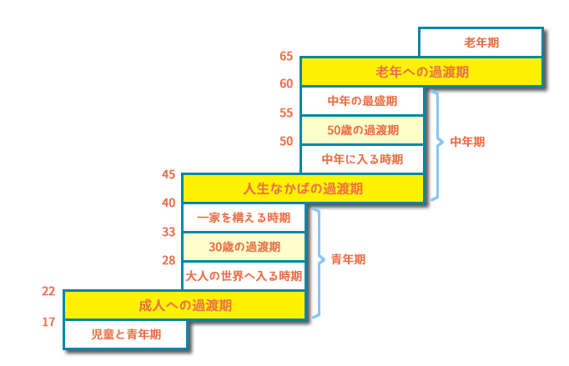
もう一つの説明理論 レビンソン（Levinson,D.J）の発達段階説
出典：https://careerconsultant-study.com/levinson/（2021-05-30）

Slide 80
成人後期・老年期（60歳以降）は、 老年への過渡期
高齢者は、心身の衰えや社会的役割の喪失の中にあって、
「一貫性のある自我の維持」が課題になります。
高齢者は、衰えに直面した右肩下がりの状況にあります。
この為、「昨日と同じ私」であることが、重要になります。
「お変わりありませんね!」は、褒め言葉になります。

Slide 81
若者と高齢者の「昨日（過去）」の意味
中年クライシス（50代前後）
昨日と違うは成長
（未来に価値）
昨日と同じは維持
（過去に価値）
発達・成長軸
明日
（未来）
昨日
（過去）
今日
今日（低下）
時間（年齢）軸
＊何故、お年寄りは、昔の話をしたがるか？過去が今より華やかで充実していたから。

Slide 82
自治会活動における「合意形成」の留意点
若者の思考と高齢者の思考には、根本的な違いがある。
このことに配慮して、自治会活動の企画・運営が必要

Slide 83
居場所を変えることのダメージ
避難者（特に高齢者）の心情を理解するために

Slide 84
リロケーションダメージ

Slide 85
◇リロケーション：住み慣れたこれまでの地域や生活空間、人との関係性の中での生活を離れ、新たな場所へと生活を移すことです。それは同時に、生活空間の変化、対人環境の変化、自己の生活の変化を伴うものでもあります。
◇リロケーションダメージ：それまで暮らしてきた物的・人的環境から離れ、新たな環境での生活によって引き起こされる身体的・精神的・社会的な痛手のことです。
高齢者の場合は特に顕著に表れます。若い人でも新しい環境では、体調を崩したりしやすいですが、高齢者の場合は特に慣れない環境での生活が、身体機能を低下させたり、認知症の症状を進行させたりと、心身に様々な影響を与えてしまいます。
《参考》東北大学医学研究科：東日本大震災発生前後における要介護認定率の長期的推移に関する研究ー全国の市町村（介護保険制度の保険者）の３年間の比較
震災３年後（2011 年 1 月→2014 年 1 月）の要介護認定率は、「被災県の沿岸部」で 14.7％増加、「被災県の内陸部」で10.0％増加、「被災県以外」で 6.2％増加と、被災県（特に沿岸部）では2倍高くなっていました（p<0.001）。

Slide 86
可能な限り、住み慣れた地域で暮らし続けることは、「リロケーションダメージ」
を生じさせない望ましい暮らしであり、多くの人々の希望にも合致します。
しかし、被災地では、津波や原発事故でこれまでの住まいの場を移さざるを
えず、多くの人々が「リロケーションダメージ」にさらされました。
被災者が関わる環境には、大きく二つあります。
◇自然環境：森や河、山や海、家屋、馴染みのお店等々
◇社会環境：家族、馴染みの関係、近隣の人々等々
このいずれもが、突然、壊され、むき身の状態で
従来のコミュニティーから放り出された。
震災のもう一つの側面です。

Slide 87
避難とは「移動」（relocation）

Slide 88
被災前の地域（community）
各世帯の経済的社会的諸事情で選択
自力再建
災 害
公営住宅
防 災
集団移転
最も支援を必要とする人々が，被災地の復旧・復興過程で，地域コミュニティという従前の生活を支えたネットワーク資源（ Social Capital ）を奪われてしまう。このことが，日本の復興が有する最大の課題である（越山健治，２００７）。
コミュニティの再編・再構築が必須
出典： 越山健治，2007「都市の復興と新たなコミュニティの形成」『震災と社会－復興コミュニティ論』，96-7，弘文社.

Slide 89
一人ひとりの小さな取り組みの積み重ねで
生活環境を創っていく
制度や環境の変化と共に
解決（折り合い）を探る
被災者が心を痛めていること
目の前の
生活課題
近い将来の生活設計
地域で考える
家族で考える
我々の出番
直接的役割
気力を支える
間接的役割

Slide 90
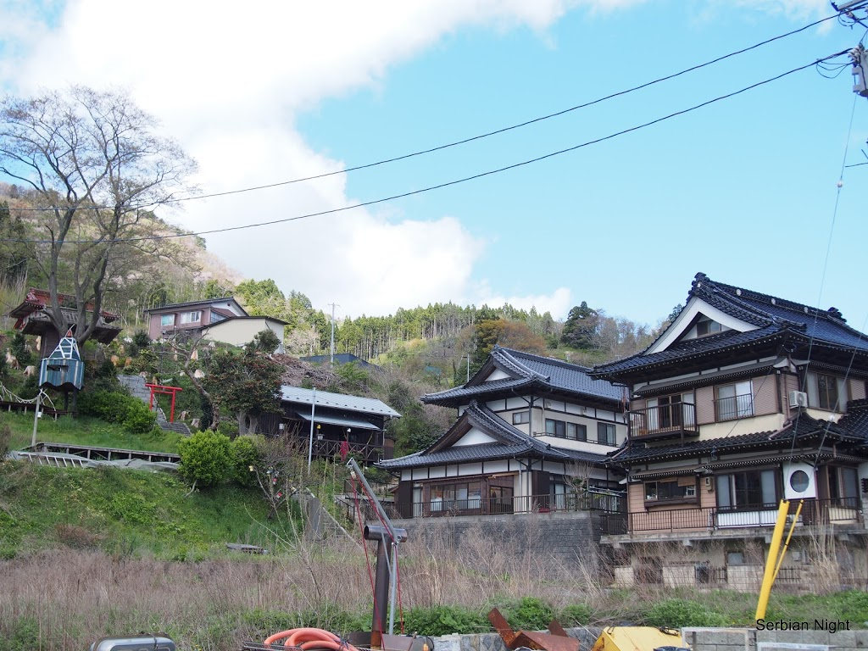
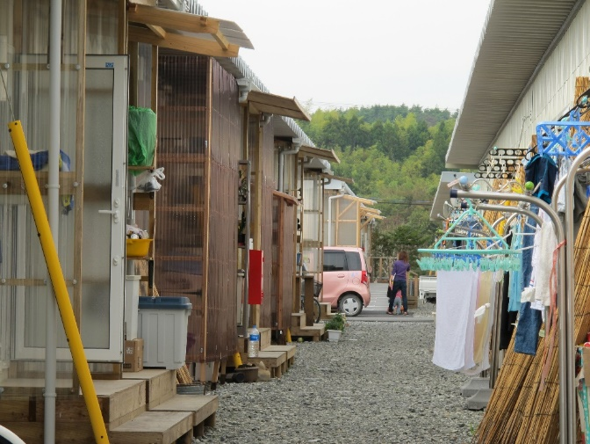
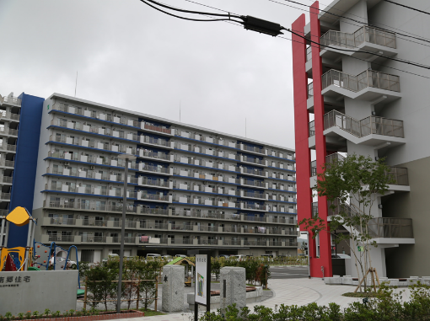
2011.3.11
震災から１０年目
明日を疑わなかった家
数ヶ月から数年の仮住まい
（法律の想定は最長２年）
新たな住まい
地域生活のセイフティネットである「コミュニティ」。住まいを変えるたびに
新たな関わりの再構築を強いられ、そのたびに弱体化してきた。

Slide 91
これからどうしていくのか

Slide 92
時間がつながらない
過去
現在
未来
時間の流れ
身の置き所の無い不安感
（自分を支える軸足が定まらない）

Slide 93
平時に向けた支援活動では、
過去・現在・未来を『つなぐ』支援が重要です。
特に、高齢者が多い災害公営住宅での支援では、
過去を生かす事業の取組が求められます。
このことは、同時に「これまでの生活への回帰」であり、
平時での自律的生活を促す機会となります。
註 子どもとの関わりは、「未来」に繋ぐ支援になります。このように、支援内容を、
過去・現在・未来へのつなぎを意志することも大切です。

Slide 94
◇高齢者は、近隣の顔なじみの関係との関わりのうちに、「それぞれ
が他の誰でもない自分自身を確認する」（鏡に映った自我）
◇高齢者は、心身の衰えや社会的役割の喪失の中にあって、
「一貫性のある自我の維持」が課題（老年への過渡期）
◇リロケーションダメージ
コミュニティの再構築が喫緊かつ最大の課題

Slide 95
これを可能にするために重要な二つの要素！
◇日常生活場面での支援（被災者支援→地域福祉）
◇地域社会内での「お互い様の醸成」（市民的専門性）
これをベースにした息の長いサポートが求められます

Slide 96
まとめにかえて
みなさんお存在は大きい！
96

Slide 97
た だ
河 野 進
もっとも大切なものは
みな ただ
太陽の光
野や山の緑
雨や川の水
朝夕のあいさつ
神への祈り
そして 母の愛

Slide 98
お互いさまの社会（地域共生社会）
もっとも大切なものにあふれている社会
お金で買うことが出来ない

Slide 99
「知識」より「意識」が大切
知識は、意識に必然的に付いてくる
日々のあらゆることに興味関心を持つ
そこに、未来を希望に満ちた社会に導く、ヒントがある。
皆さんは、掛け替えのない大きな存在
目の前の今を、しっかり歩もう！

Slide 100
活動を支える三つのシステム
◆ハード・ウエア（Hard ware） 道具（建物・施設設備）
◆ソフト・ウエア（Soft ware） 道具を動かす仕組みや仕掛け
◆ハート・ウエア（Heart ware） どのような姿勢で関わるのか＝想い
Ｓ・Ｙ・Ｓを動かす 能力は！
社会的想像力
100

Slide 101
ここにおいでのみなさんは、地域生活コーディネーターなのではないか！
コーディネーターとは
「出会いを演出する人」であり「通訳者・翻訳者」です。
みなさんに必要なスキルは、
①アセスメント力（状況を把握する力）
②カウンセリング力（聴き上手）
③プレゼンテーション力（相手に分かる言葉で語る）
④受縁力・協働力（助けられ上手）
これを身につけるその根底には『社会的想像力』を持てることが大切です。

Slide 102
私は、
「お互い様」の意識や「結い」の習慣等は、
貴重な東北の生活文化であると共に
我々社会の「強み」
なのではないかと思っています。
これを生かした地域づくりをしたいと考えています

Slide 103
ご静聴有り難うございました
Notes:
人生の楽しみ・荘厳（そうごん）・威厳・純潔・飾らない
○｢人生の楽しみ｣← 喜びのある暮らし
○｢荘厳｣｢威厳｣｢純潔｣← 自信に満ちた暮らし
○｢飾らない｣← さりげない優しさのある暮らし

Slide 104
資 料
（時間のあるとき、目を通してみて下さい）
質問や・感想は以下にお寄せ下さい。
E-mail ： welfare0622@yahoo.co.jp
HP ： https://welfare0622.org

Slide 105
関連する通知・提言から読み取るCSWerへの期待
地域福祉とCSWerを理解するために

Slide 106
地域福祉とCSWerを理解するために
１ 今日に至るまでの「福祉」の変遷
→社会保障制度の理念と変遷（A3版配付資料）
２ CSW配置提言
→「これからの地域福祉のあり方に関する研究会」報告書（H20.3.31）
３ 地域包括ケアシステムの構築と地域支援事業の充実（改正介護保険法）
→持続可能な社会保障制度の確立を図るための改革の推進に関する法律（H26.6.25）
４ 地域共生社会構築の為の住民総参加型社会保障
→一人ひとりの地域住民への訴え（社会保障審議会福祉部会）（H14.1.28）
→(2)地域共生社会に向けて私たちは何を目指すのか（H29.9.12）
→地域共生社会の実現に向けた地域福祉の推進について（H29.12.12）

Slide 107
２ CSW配置提言→「これからの地域福祉のあり方に関する研究会」報告書
（地域福祉のコーディネーター）
○ 住民の地域福祉活動は住民同士の支え合いであるが、時には困難にぶつかることや、住民では対応できない困難で複雑な事例にぶつかることもある。
また、住民の地域福祉活動がうまく進むよう、住民間や住民と様々な関係者とのネットワークづくり、地域の福祉課題を解決するための資源の開発を進める
必要もある。
○ したがって、住民の地域福祉活動を支援するため、一定の圏域に、専門的なコーディネーターが必要である。このコーディネーターは、
(1) 専門的な対応が必要な問題を抱えた者に対し、問題解決のため関係する様々な専門家や事業者、ボランティア等との連携を図り、総合的かつ包括的に支援する。また、自ら解決することのできない問題については適切な専門家等につなぐ
(2) 住民の地域福祉活動で発見された生活課題の共有化、社会資源の調整や新たな活動の開発、地域福祉活動に関わる者によるネットワーク形成を図るなど、地域福祉活動を促進する
などの活動を実施することが求められる。
○ コーディネーターは、住民の地域福祉活動を推進するための基盤の一つであることから、市町村がその確保を支援することが期待される。

Slide 108
３ 地域包括ケアシステムの構築と地域支援事業の充実（改正介護保険法）
→持続可能な社会保障制度の確立を図るための改革の推進に関する法律（H26.6.25）
○地域包括ケアシステムの構築に向けた地域支援事業の充実（H27年4月以降順次施行）
・在宅医療・介護連携の推進
・認知症対策の推進
・地域ケア会議の推進
・生活支援サービスの充実強化→地域住民の参加（高齢者の社会参加）
・・多様な事業主体による重層的な生活支援の提供
・・協議体の設置などを通じて官・民協働の支援体制の構築
○総合事業と生活支援サービスの充実
・介護予防給付：訪問介護、通所介護→地域支援事業へ移行
・地域の多様な主体を活用（高齢者が支えて側に回ることも想定）
・地域支援事業＝介護予防・日常生活支援総合事業＋包括的支援事業＋任意事業

Slide 109
４ 地域共生社会構築の為の住民総参加型社会保障
→(1)一人ひとりの地域住民への訴え（社会保障審議会福祉部会）（H14.1.28）
○今後における地域福祉推進の理念
①住民参加の必要性（地域福祉の推進は地域住民の主体的な参加が大前提）
②共に生きる社会づくり（多様性を認め合う地域住民相互の連携が不可欠）
③男女共同参画（地域福祉の推進は、男女共同参画の視点が必要）
④福祉文化の創造（地域住民の主体的な関わりが、個性ある福祉文化を創造する）
○基本目標に沿った地域福祉の推進
①生活課題の達成への住民等の積極的参加（住民等がパートナーシップの考えを持つ
ことが重要）
②利用者主体のサービス実現（適切なサービス体制が身近な地域で構築される）
③サービス総合化の確立（多様なサービスが連携による総合的に展開される）
④生活関連分野との連携（福祉、保健、医療と教育、就労、住宅、交通、環境、まちづく
り等の生活関連分野との連携が必要）

Slide 110
◇地域共生社会構築の為の住民総参加型社会保障
→(2)地域共生社会に向けて私たちは何を目指すのか（H29.9.12）
○それぞれの地域で共生の文化を創出する挑戦（共生文化）
・個人の尊厳が尊重され、多様性を認め合うことの出来る地域社会をつくりだしていくこと。それは、
住民主体による地域づくりを高めていくことである。
・社会的孤立や社会的排除をなくし、誰もが役割を持ち、お互いに支え合う地域共生社会を創出す
ることは、高い理想であり思うように進まないこともあるが、それが文化として定着するよう、挑戦
し続けて行くことに価値がある。
○全ての地域の構成員が参加・協働する段階へ（参加・協働）
・共生社会の実現に向けて、具体的に連携する「仕組み」と事例に基づく「対話・協議」をしていく
過程が大事であり、そのような場をつくることが求められる。
○重層的セーフティーネットの構築（予防的福祉の構築）
・これまでの申請主義（待ち）の姿勢ではなく、抱えている問題が深刻化する前に早期に発見して支
援につなげることが大切。
・近隣や民生児童委員等による見守りや日常活動、企業や商工関係者との連携による 情報交換、
CSWer等の専門職によるアウトリーチにより、必要な時に必要な支援が届けられるような環境を整
えることが重要。
○包括的な支援体制の整備（包括的支援体制）
・分野別、年齢別に縦割りだった支援を、当事者中心の「丸ごと」の支援とし、個人や世帯の地域生
活課題を把握して解決していける包括的支援体制をつくる。
○福祉以外の分野との協働を通じた「支え手」「受け手」を固定されない参加の場・働く場
の創造（多様な場の創出）

Slide 111
◇地域共生社会構築の為の住民総参加型社会保障
→(3)地域共生社会の実現に向けた地域福祉の推進について（H29.12.12）其の一
○改正社会福祉法（H30.4.1施行）
→地域住民等は、様々な生活課題を把握し、関係機関との連携等により解決を図る。
・ 地域住民は、「理解と協力を得る存在」→「地域福祉の推進に努める主体」と位置づけた（法4条
1項関係）。
・ あらゆる住民が役割を持ち自分らしく活躍できる機会は、「与えられる」→「確保され る」べきも
のと規定を改める（法4条1項関係） 。
・ 福祉・介護・保健医療に限らない地域生活課題の解決を図る（法4条2項関係） 。
→複合化・複雑化した課題を抱える個人や世帯に対する適切な支援・対応を行うため
に、地域子育て支援拠点（子ども）、地域包括支援センター（高齢者）、障害者相談支
援事務所（障害者）の各分野における相談支援を担う事業者は、必要に応じて適切
な支援関係機関に繋ぐことを、各相談支援を担う事業者の努力義務とした（法106条
の2関係 ）。
→市町村等は、生活課題の解決に資する包括的支援体制を整備するよう努める（努力
義務）（法106条の3関係）。
① 地域福祉に関する活動への地域住民の参加を促す活動を行う者（町内会等の地縁組織を始
め、まちおこし、農商工業等福祉以外の分野の組織）への支援
② 地域住民等が相互に交流を図ることが出来る拠点の整備。
③ 地域住民に対する研修の実施（社協等が把握している地域情報を提供する取り組みも有効）。
→市町村及び県は、地域福祉計画・地域福祉支援計画を策定するよう努める（任意→
努力義務）（法107条、108条関係） 。

Slide 112
◇地域共生社会構築の為の住民総参加型社会保障
→(3)地域共生社会の実現に向けた地域福祉の推進について（H29.12.12）其の二
○改正社会福祉法（H30.4.1施行）関連通知
→「地域づくりに資する事業の一体的な実施について」（H29.3.31）厚労省4局関係課長通知
健康局健康課長
雇用均等・児童家庭局総務課長
社会・援護局地域福祉課長
社会・援護局障害保健福祉部企画課長
老健局振興課長
・ 地域支援事業（介護保険制度）、地域生活支援事業（障害者総合支援制度）、地域子育て支援
拠点事業（子ども・子育て支援制度）、健康増進事業（健康増進法）等について、事業の効果、
効率性や対象者の生活の質を高めるために、複数の事業を連携して一体的に行う事が出来る。
・ 複数が連携して一体的に実施する場合は、その総費用を合理的な方法で按分出来る。

